Slide 1
Кем соң мин?
Мин дөньяда барлык илләрнең байлыгы белән идарә итәм.
Мин кешеләрнең дөньяда яшәү вакытларын теркәп куям.
Мин барлык фәннәр белән дус яшим.
Миннән башка кешеләр дәвалана да алмыйлар.
Миннән башка кибеткә дә бара алмыйлар.
Мин- ярышта җиңүче дә.
Мин – укучыларны шатландыручы да, аларны борчуга салучы да.
Ә кайчакта мин... бик тәмле дә була алам.

Slide 2
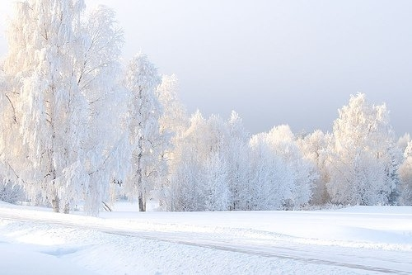
Гарәп цифлары тәртип саны кушымчасынан бераз
аерыбрак языла:
5 нче сыйныф, 11 нче трамвай.
2. Рим цифрларыннан соң кушымчалар язылмый:
I том, XIX гасыр.
3. Вакыт чиген күрсәткән саннар сызыкча аша языла:
Каюм Насыйри 1825-1902 елларда яшәгән.
4. Параграф һәм бүлекләрнең тәртибе саннар белән күрсәтелә:
12-уникенче параграф, V бүлек – бишенче бүлек.
5.Матур әдәбият әсәрләрендә даталардан башка саннар сүзләр
белән языла.

Slide 3
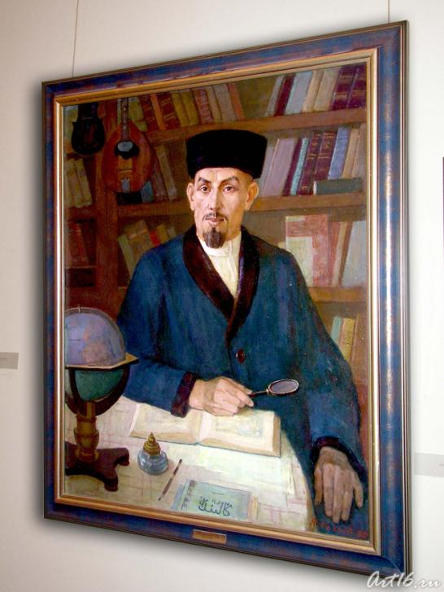
Саннар патшалыгында
Татар мәгърифәтчесе Каюм Насыйри үз вакытында халыкка күпьяклы белем бирергә тырышкан, дәреслекләр, методик ярдәмлекләр төзегән. К. Насыйриның математика турында язган китаплары да шактый.

Slide 4
К. Насыйри, дәреслекләр язганда, математика терминнарының балаларга аңлаешлы булуына омтылган. Ул арифметика дүрт гамәлгә бәйләнешле барлык төшенчәләрне татарча исемләп чыккан: җыясы сан, киметәсе сан, калдык яки аерма, тапкырлау, сугылмыш сан, суккыч, чыгыш, бүленәсе, бүлгеч, өлеш һ.б.

Slide 5
К. Насыйри халык медицинасыннан файдаланган, төрле үләннәр белән дәваланган, физик хезмәт белән шөгыльләнгән. Шуның нәтиҗәсе буларак, бөтенләй дип әйтерлек ятып авырмаган.

Slide 6
Сочи шәһәрендә уздырылган
кышкы Олимпиада турында
ниләр беләсез?

Slide 7
Россия – 13 алтын, 11 көмеш, 9 бронза
Норвегия – 11 алтын, 5 көмеш, 10 бронза
Канада – 10 алтын, 10 көмеш, 5 бронза

